Slide 1

ДВОЙНАЯ ВЫГОДА
Бесплатная карта МТС Деньги
с кешбэком и связь в подарок
Связь
Финансы

Slide 2


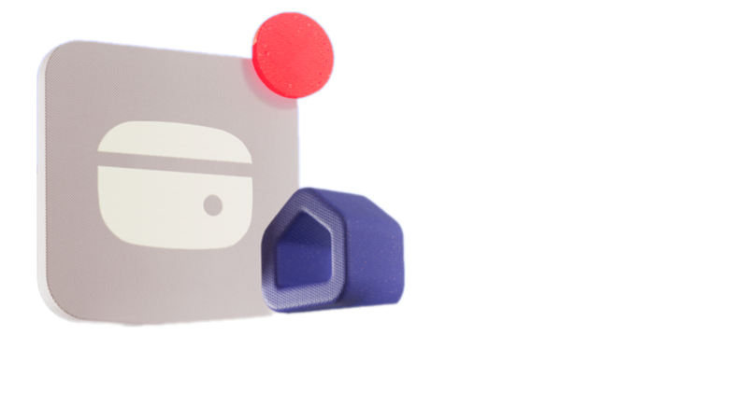
ДВОЙНАЯ ВЫГОДА
Бесплатная карта МТС Деньги с кешбэком
и связь в подарок
Welcome-период
Скидка 100% на базовые параметры абонентской платы тарифного плана МТС Больше на 2 месяца
Выбор 5 из 7 повышенных категорий кешбэка на 2 месяца
С 3-го месяца и далее
совершай 5 и более покупок в предыдущем месяце и выбирай
Скидка 100% на базовые параметры абонентской платы тарифного плана МТС Больше и 1% кешбэка на все
или
5 из 7 повышенных категорий кешбэка на 2 месяца

Slide 3
ДВОЙНАЯ ВЫГОДА
Бесплатная карта МТС Деньги с кешбэком
и связь в подарок
Условия участия в программе:
Единовременное оформление бандла – продажа новой SIM-карты МТС Больше и Банковской карты МТС Деньги
Возможность принять участие в программе 1 раз. Повторное участие запрещено
Условия исключения из программы:
Смена тарифного плана
Переход по MNP к другому оператору из МТС
Расторжение договора мобильной связи/банковской карты
Смена владельца
Отказ абонента от участия в программы

Slide 4

Новая КАРТА МТС ДЕНЬГИ
Преимущества
Максимальный месячный расход
не ограничен
5 повышенных категорий кешбэка
выполняй условия Программы и выбирай каждый месяц
Максимальный баланс
не ограничен
5% Кешбэк в супермаркетах
с подпиской МТС Premium
Выпуск и обслуживание
бесплатно
Кешбэк
до 10 000 ₽

Slide 5
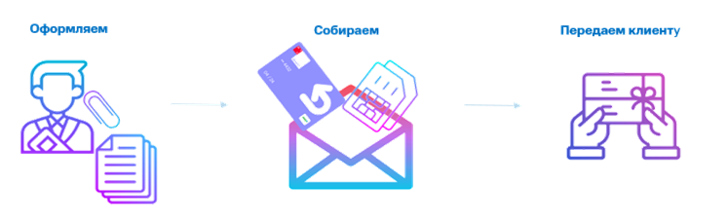
Новая КАРТА МТС ДЕНЬГИ
Обслуживание и управление
  на сайте mtsdengi.ru в личном кабинете
  через операторов КЦ МТС Банка 8 800 250-49-00

Slide 6
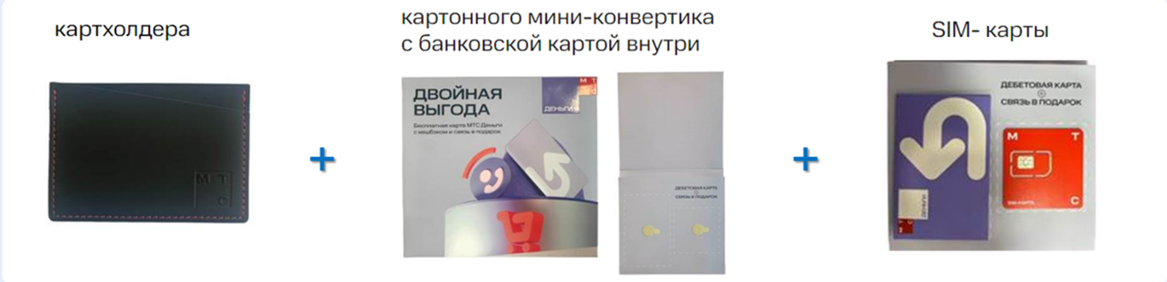
Пример сборки
После завершения оформления банковской карты необходимо собрать конверт-упаковку, состоящий из:

Slide 7
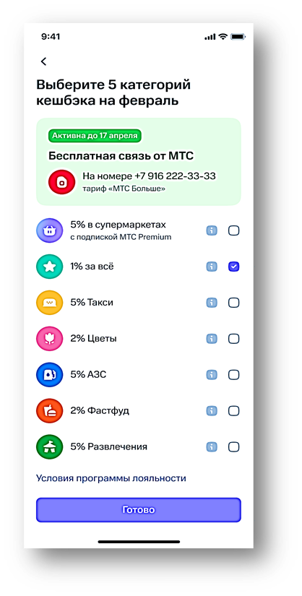
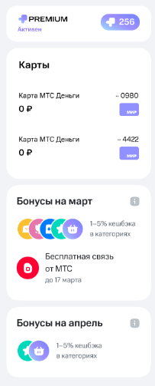
ДВОЙНАЯ ВЫГОДА. ЭКРАНЫ
Welcome-период
Скидка 100% на базовые параметры абонентской платы тарифного плана МТС Больше на 2 месяца
Выбор 5 из 7 повышенных категорий кешбэка на 2 месяца

Slide 8
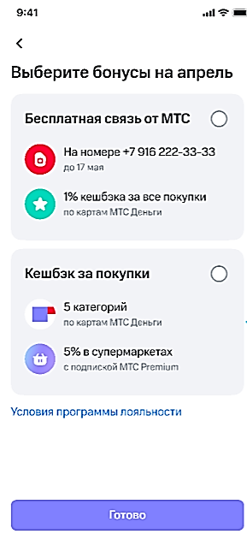
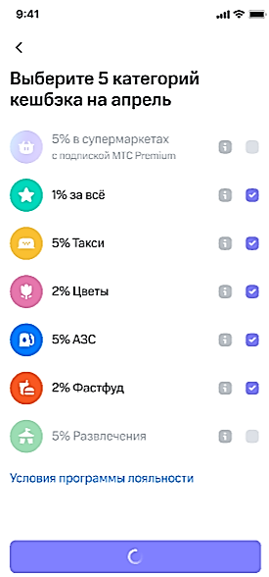
ДВОЙНАЯ ВЫГОДА. ЭКРАНЫ
С 3-го месяца и далее
совершай 5 и более покупок в предыдущем месяце и выбирай (выполнено)
Скидка 100% на базовые параметры абонентской платы тарифного плана МТС Больше и 1% кешбэка на все
или
5 из 7 повышенных категорий кешбэка на 2 месяца

Slide 9
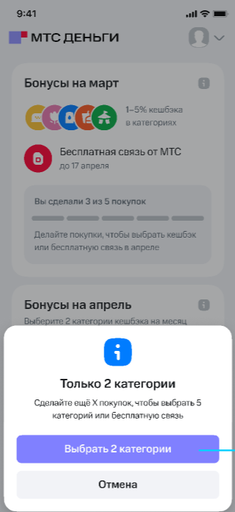
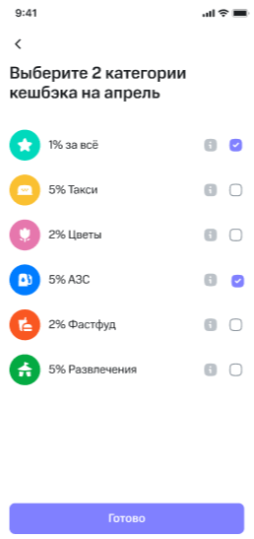
ДВОЙНАЯ ВЫГОДА. ЭКРАНЫ
С 3-го месяца и далее
совершай 5 и более покупок в предыдущем месяце и выбирай (не выполнено)
Выбор 2 из 7 повышенных категорий кешбэка
с возможностью выбора 5% в супермаркетах с подпиской МТС Premium
*в том числе для возможности выбора вознаграждения в третьем месяце участнику Программы «Двойная выгода» необходимо выполнить целевые действия во втором месяце

Slide 10
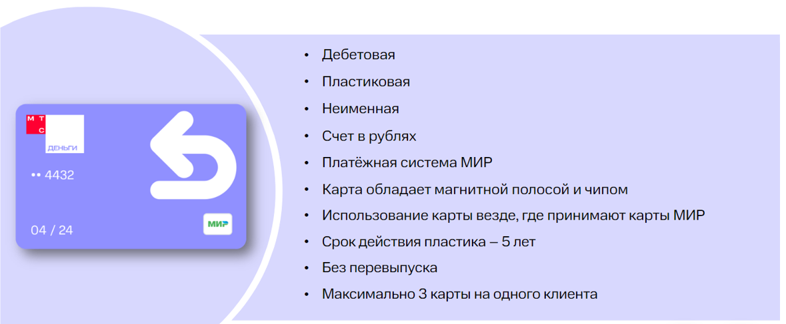
МТС ДЕНЬГИ
Параметры выпуска карты

Slide 11
Тариф карты «МТС Деньги»
Сколько платить за карту?
По карте есть ограничения?
Выпуск карты
Бесплатно
Снятие
50 000 руб 300 000 руб
в день в месяц
Снятие на территории РФ Бесплатно до 100 000 р в банкоматах МТС Банка и сторонних банков
Обслуживание карты
Бесплатно
Переводы по СБП
1 млн руб 30 млн руб
в день в месяц
Остаток по счету
Нет ограничения

Slide 12
Доступные операции
Покупки
online + offline + МИР Pay + МТС Pay
Снятие наличных
банкоматы МТС Банка/других банков, терминалы и кассы МТС Банка
Доступные операции по карте МТС Деньги:
Управление и обслуживание карты:
Просмотр истории операций
Просмотр реквизитов карты и Счета карты
Просмотр тарифов и условий кешбэка
Установка/смена ПИН
Блокировка/разблокировка
Управление СМС - уведомлениями
Пополнение:
СБП по номеру телефона
По номеру карты
По реквизитам счета
В банкоматах, терминалах и кассах МТС Банка

Slide 13
Доступные операции
Покупки
online + offline + МИР Pay + МТС Pay
Снятие наличных
банкоматы МТС Банка/других банков, терминалы и кассы МТС Банка
Доступные операции по карте МТС Деньги:
Платежи с карты:
В личном кабинете и приложении Мой МТС – Сотовая связь, АП
Любые другие платежи, как с обычной дебетовой карты
Переводы с карты без комиссии:
СБП по номеру телефона
Между своими (ЭКСИ-ЭКСИ, ЭКСИ-МТС Банк)

Slide 14
Важно
Для того, чтобы бандл сработал нужно активировать дебетовую карту
Пополните карту на сумму от 100 рублей
Совершите любую POS-транзакцию ( покупка, перевод)

Slide 15









Тарифный план
Ежемесячная плата
1000 руб /мес.
700 минут
700 SMS
30 ГБ
Включено кубики в состав тарифа:
МТС Музыка
VoLTE
Связь при нуле
VoWifi
Можно подключить бесплатные кубики:
Мессенджеры
Соцсети
Видео
Возможность изменить размер пакетов за дополнительную плату:
Выбрать другой пакет минут можно в приложении Мой МТС или на сайте mts.ru

Slide 16

Подробно
МТС Музыка - Пользуйтесь МТС Музыкой и не платите за подписку. Трафик у абонентов МТС не расходуется
Связь при нуле - Кубик предоставляет возможность бесплатно получать входящие звонки, даже при нулевом балансе или в минусе
VoLTE - это мобильная сеть нового поколения с соединением в 1,5–2 секунды и качеством выше, чем в сетях 3G/2G. Поддерживается более, чем 250 популярных моделей смартфонов.
VoWifi – Звонки через сеть WI-FI дома и за границей по домашним ценам.

Slide 17
Подробно
Мессенджеры - Кубик предоставляет неограниченный интернет на WhatsApp, Telegram, Skype, Snapchat, Там-Там, Мой Коннект.
Соцсети - Кубик предоставляет неограниченный интернет на ВКонтакте и Одноклассники.
Видео - Кубик предоставляет неограниченный интернет на Youtube, Rutube, Twitch, TikTok.
Абонент может изменить размер пакета Мин/СМС в приложении Мой МТС или на сайте mts.ru/tarif
Доп. платеж за пакет не входит в скидку 100% Двойная выгода.

Slide 18
Стоимость доп. пакетов
250 мин и 250 SMS
140 руб/мес
500 мин и 500 SMS
290 руб/мес
1000 мин и 1000 SMS
540 руб/мес
Полная информация о тарифе
Ссылка

Slide 19
ИНСТРУКЦИИ
ПРИЛОЖЕНИЕ МТС ПАРТНЁР

Slide 20

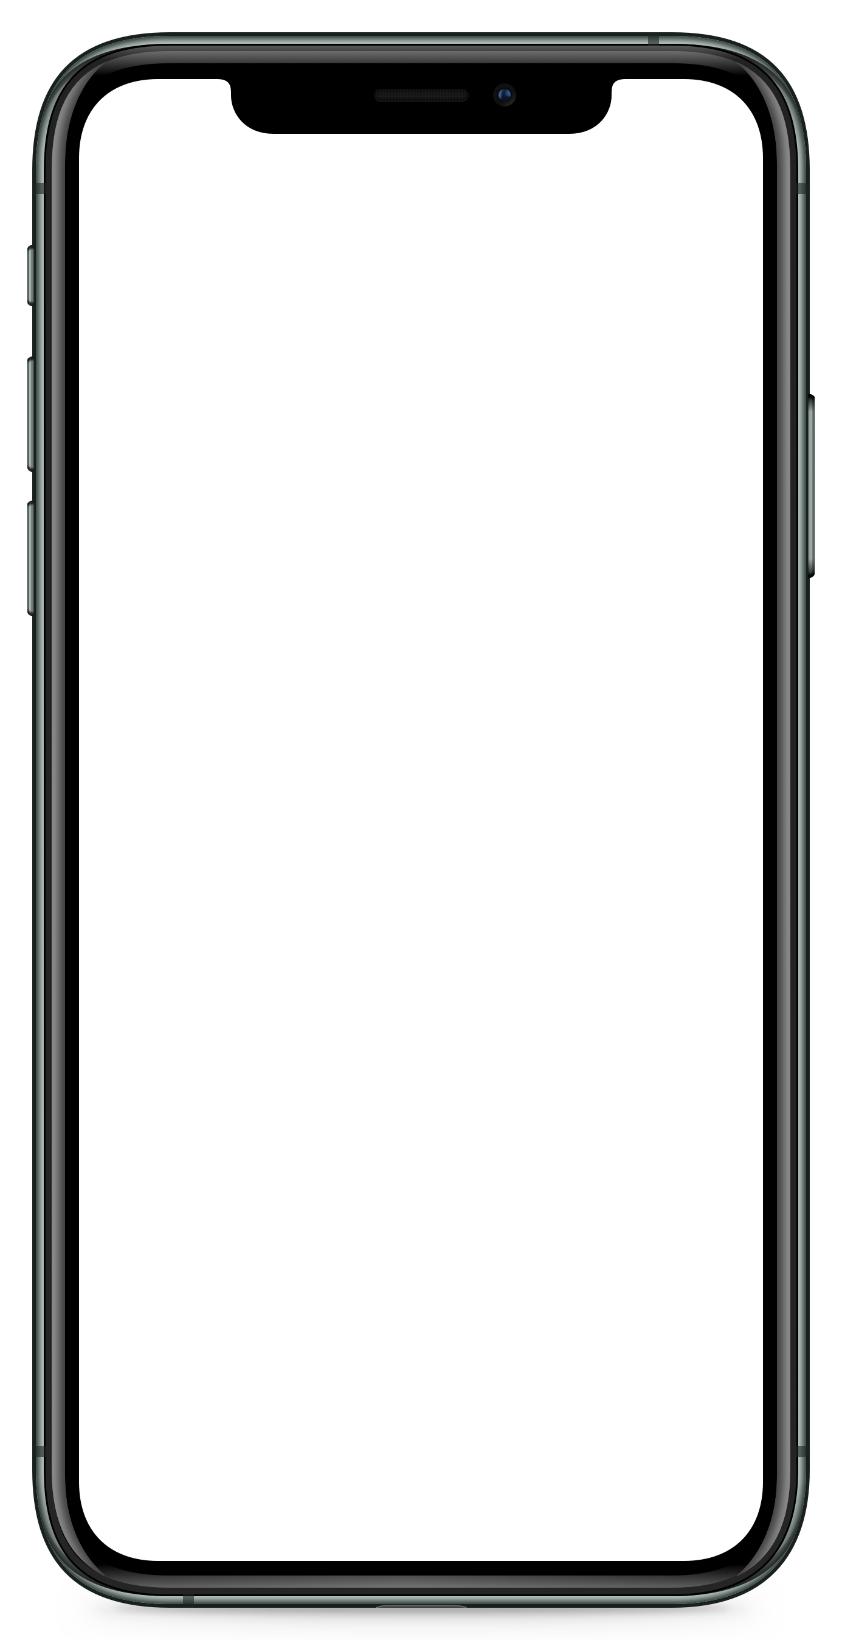
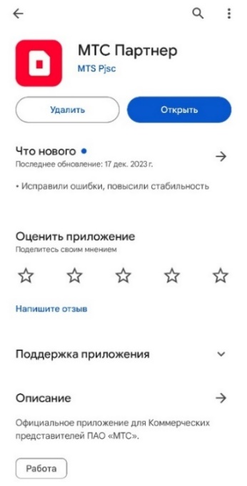
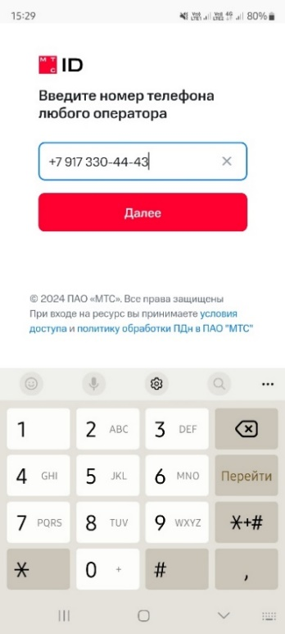
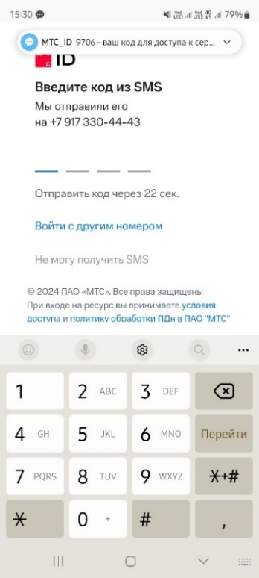
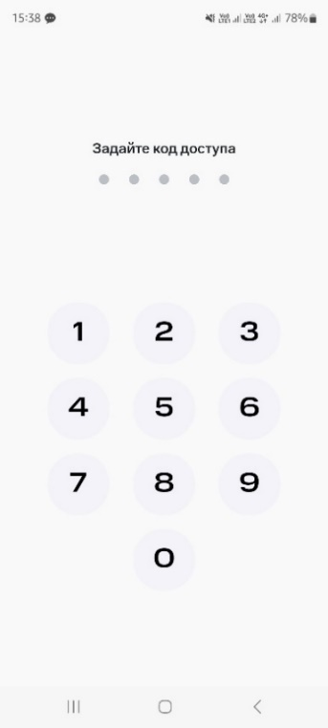
УСТАНОВКА ПРИЛОЖЕНИЯ МТС ПАРТНЁР
1
Установите приложение
из Play Market или App Store. Зарегистрируйтесь в роли Оператора в МТС Партнёр*
Запустите приложение
и введите номер телефона, указанный при регистрации
Введите код из SMS и задайте код доступа для входа в приложение
2
3
*сотрудника регистрирует администратор курьерской службы. На каждую службу своя точка доступа.

Slide 21
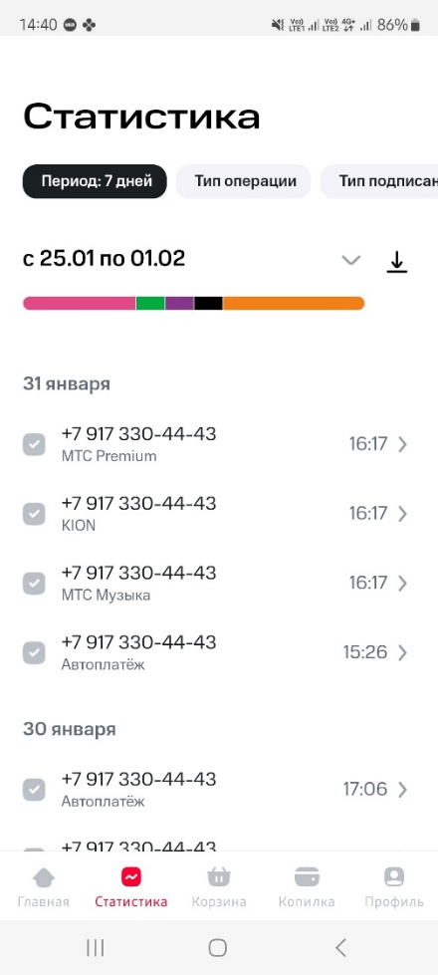
СТАТИСТИКА
В данном рабочем месте можно:
Просмотреть статистику по заявкам на регистрацию SIM-карт,
подключение услуг или сервисных операций
Отправить отчёт по заявкам на e-mail

Slide 22
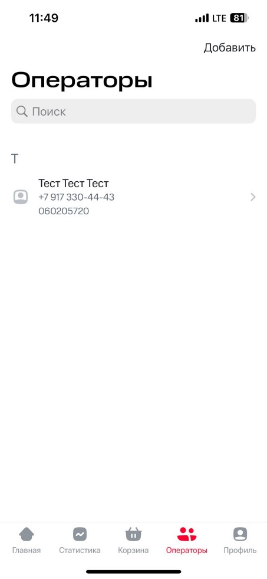
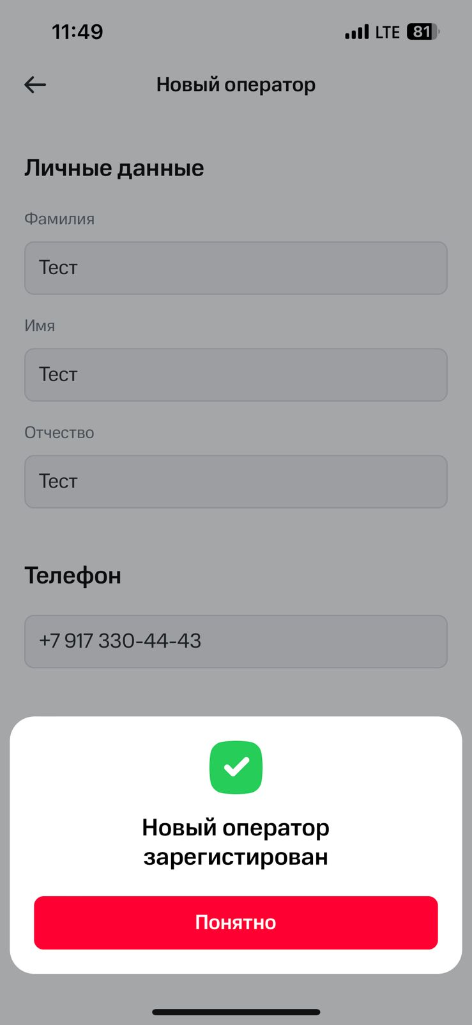
ОПЕРАТОРЫ
Данный раздел доступен только администратору
Позволяет администрировать сеть продавцов:
Добавление производится через кнопку Добавить.
Для нового пользователя необходимо указать ФИО,
код точки и номер телефона
Редактировать, блокировать уже существующих пользователей возможно через выбор пользователя
из списка

Slide 23
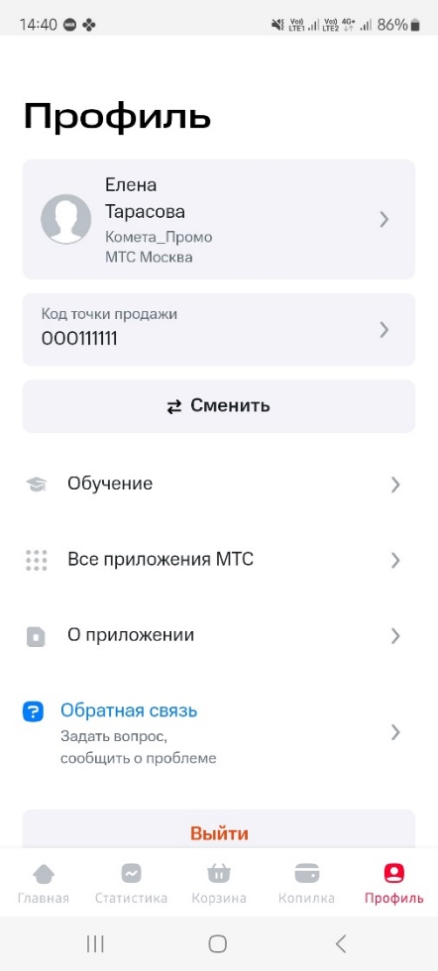
ПРОФИЛЬ
Данное рабочее место позволяет пользователю:
Просмотреть информацию о своём профиле
Изменить код точки продаж при необходимости.
Сменить профиль: пользователь может переключиться между своими учётными записями без перезапуска приложения. Данная возможность доступна пользователям, имеющим более одной учётной записи в сервисе МТС Партнёр – при необходимости.
Изучить инструкции по работе с приложением в разделе Обучение
Направить в поддержку сообщение об ошибке или предложение
по улучшению работы приложения в разделе Обратная связь

Slide 24
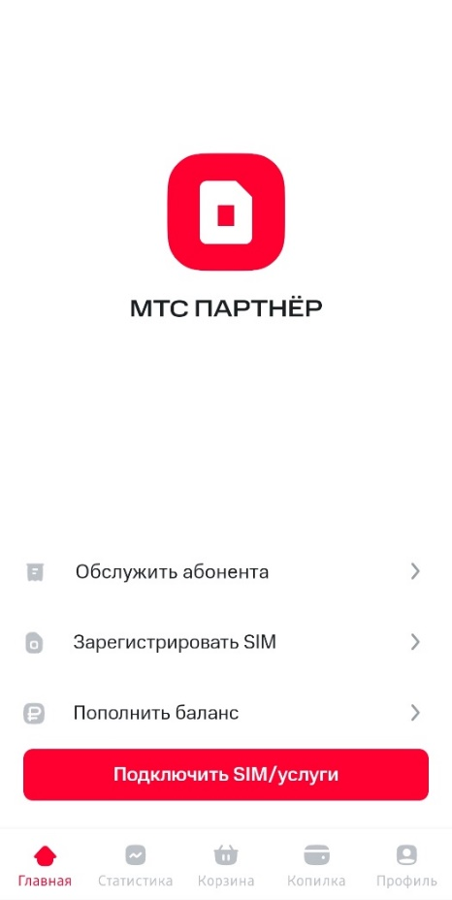
РЕГИСТРАЦИЯ
ФЕДЕРАЛЬНОЙ SIM-КАРТЫ

Slide 25




Важно
Проинформируй клиента, что с 01 апреля 2025 изменяется порядок заключения Абонентского договора для Граждан РФ
ИО, с 1 апреля 2025 года требуется проверка данных Абонента в государственных информационных системах (ЕСИА/МВД). Она производится автоматически через Госуслуги. Если Ваши данные не пройдут проверку, SIM-карта будет заблокирована. Для разблокировки SIM-карты необходимо будет самостоятельно подтвердить данные в МФЦ или МВД

Slide 26

ФЕДЕРАЛЬНАЯ SIM-КАРТА
Федеральная SIM-карта не привязана к конкретному региону, номеру телефона и тарифному плану
Регистрации федеральной SIM-карты отличается этапом наполнения Корзины. Подробнее на следующих слайдах.

Slide 27

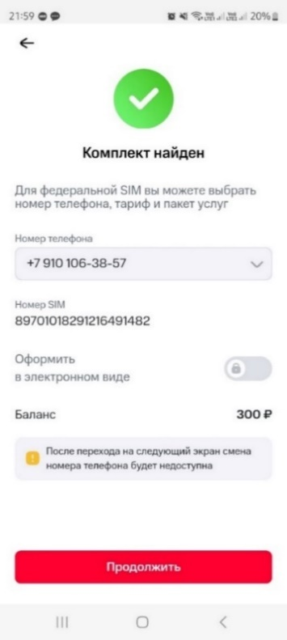
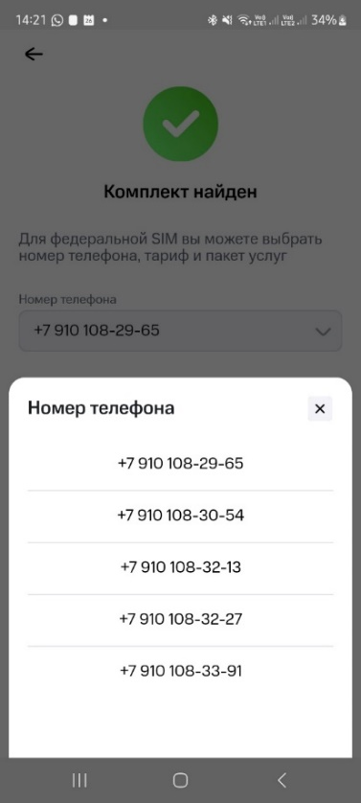
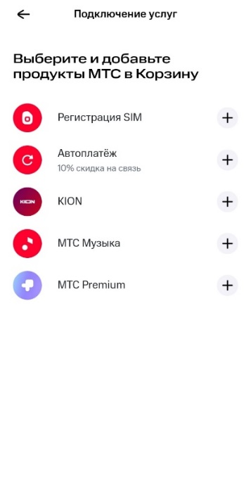
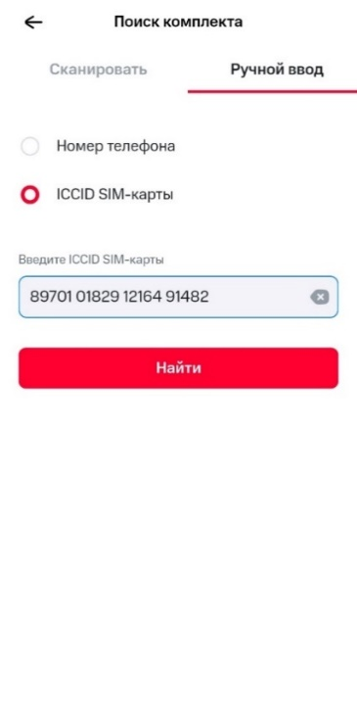
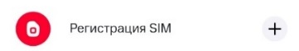
КОРЗИНА
1
Выберите Подключить SIM/услуги, затем выберите Регистрация SIM
Найдите SIM-карту
по штрихкоду или
выберите Ручной ввод
Приложение определит регион и предложит номера для подключения. Раскройте список
в поле Номер телефона и выберите номер. Нажмите Продолжить
2
3

Slide 28
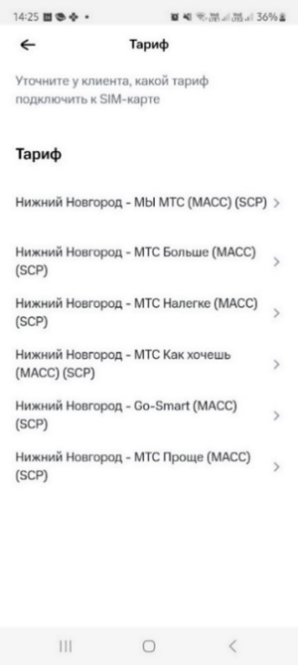
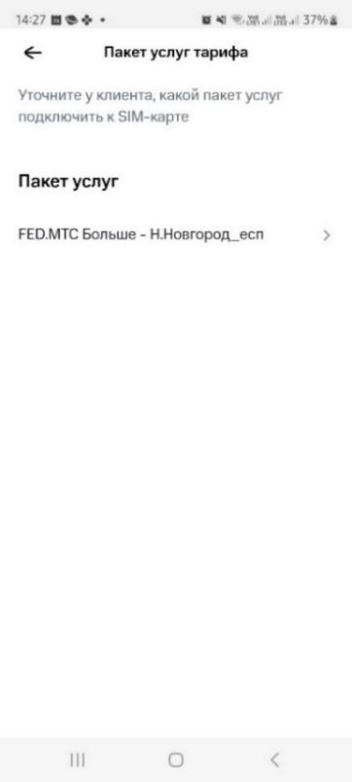
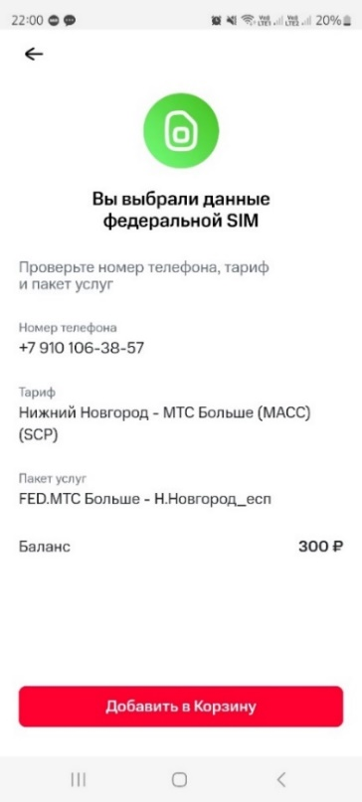
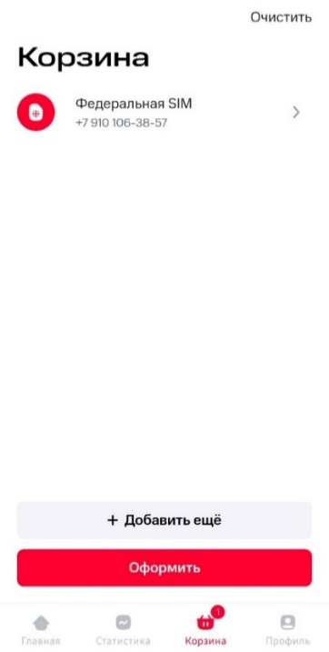
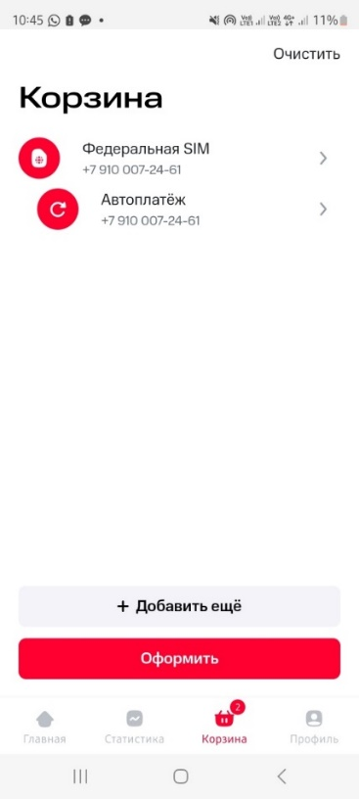
КОРЗИНА
4
Выберите тарифный план МТС Больше (на старте проекта)
5
Выберите пакет услуг для тарифного плана. Нажмите Добавить в Корзину
Проверьте тариф в Корзине переходите к внесению данных абонента. На этом этапе клиент может сфотографировать свой номер федеральной SIM
6
*Автоплатёж, МТС Музыка, KION, МТС Premium

Slide 29
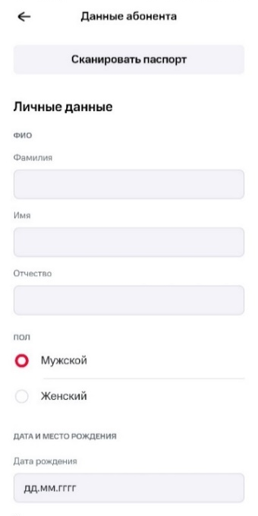
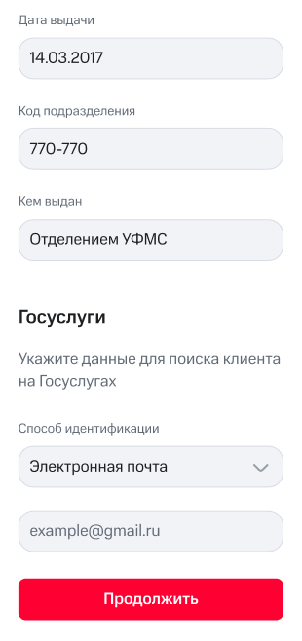
ВНЕСЕНИЕ ДАННЫХ ГРАЖДАНИНА РФ
1
2
Уточните данные для поиска клиента на Госуслугах. Возможно использовать:
E-mail
Номер телефона
СНИЛС
Нет данных*
Нажмите Продолжить
Внесите данные абонента
*Если у клиента отсутствует УЗ в ГосУслугах

Slide 30
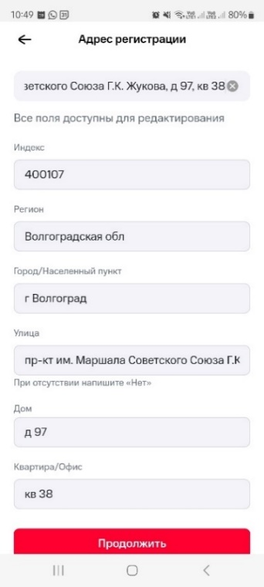
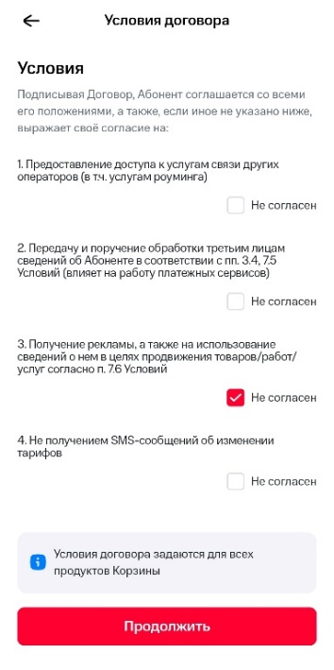
ВНЕСЕНИЕ ДАННЫХ ГРАЖДАНИНА РФ
3
Внесите адрес регистрации и нажмите Продолжить
4
Проставьте чекбоксы
соглашения, предварительно получите согласие или несогласие у покупателя
*Если у клиента отсутствует УЗ в ГосУслугах

Slide 31
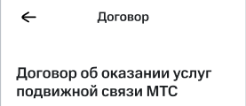

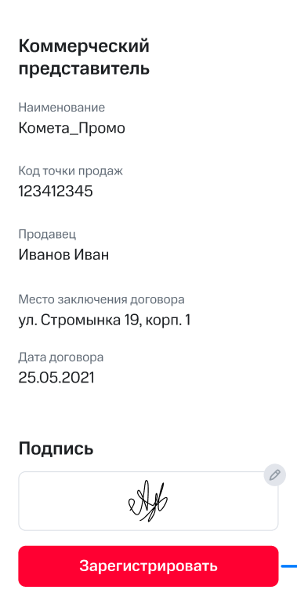
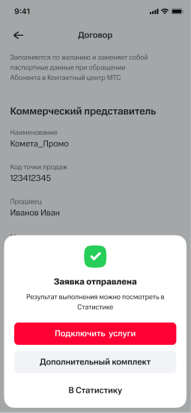
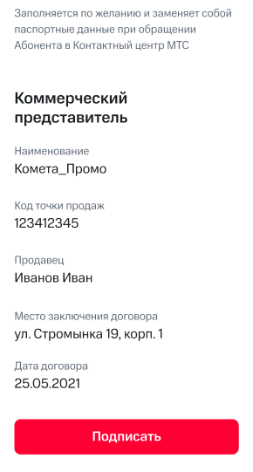
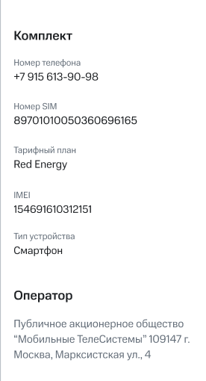
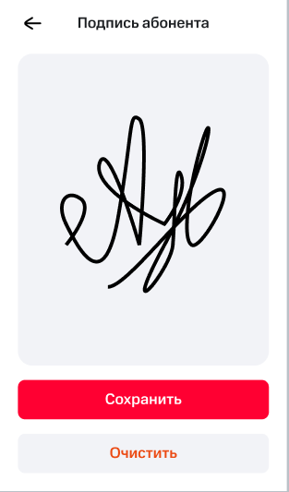
ЗАВЕРШЕНИЕ
1
2
3
Результат регистрации SIM-карты отобразится на экране
Предложите абоненту проверить внесенную информацию. Нажмите Подписать
Попросите абонента оставить подпись и нажмите Сохранить
Отправьте заявку на регистрацию - Зарегистрировать

Slide 32

ЗАВЕРШЕНИЕ
4
Если регистрация прошла успешно - активируйте SIM-карту
Самостоятельно либо попросите абонента вставить SIM-карту в смартфон
В обратном случае скидка по программе не подключится
5
Если регистрация не прошла по причинам указанным в следующем слайде, сообщите клиенту о необходимости подтвердить свои данные на Госуслугах или закрыть неиспользуемые SIM-карты для снятия блокировки

Slide 33
Возможные сообщения при регистрации гражданина РФ
Заголовок | Текст сообщения | Причина возникновения
Превышен лимит доступных SIM | Подключаемый номер будет заблокирован. Для снятия блокировки закрыть не используемые абонентские номера Порядок действий будет направлен в SMS на подключаемый номер. | У абонента уже заключено более 20 номеров. Узнать, сколько заключено SIM-карт абонент может через Госуслуги. В Госуслугах абоненту необходимо выбрать номера, которыми он пользуется, а остальные либо переоформить на родственников и друзей, либо расторгнуть договор. После того, как количество SIM-карт не превысит 20, SIM карта будет разблокирована.
Данные абонента не проверены | Подключаемый номер будет заблокирован. Для снятия блокировки необходимо подтвердить данные ДУЛ. Порядок действий будет направлен в SMS на подключаемый номер. | Паспортные данные введены верно, но не проходят проверку, необходимо: 1. Проверить и обновить свои паспортные данные через Госуслуги. 2. Обратиться в МВД для сверки паспортных данных в системе МВД. 3. Направить обращение в электронную приёмную МВД → раздел «Главное управление по вопросам миграции» для обновления данных в базе МВД.
Данные абонента не проверены. Превышен лимит доступных SIM. | Подключаемый номер будет заблокирован. 1. Для снятия блокировки необходимо подтвердить данные ДУЛ. 2 Закрыть не используемые абонентские номера Порядок действий будет направлен в SMS на подключаемый номер. | 1. Обратиться в МВД для сверки паспортных данных в системе МВД. Направить обращение в электронную приёмную МВД → раздел «Главное управление по вопросам миграции» для обновления данных в базе МВД. 2. У абонент уже подключено более 20 номеров и документ не прошел проверку в базе гос органов.
Подтвердите данные | Подключаемый номер будет заблокирован. Для снятия блокировки необходимо подтвердить данные ДУЛ. Порядок действий будет направлен в SMS на подключаемый номер. | Данные прошли проверку через базы МВД, но договор заключается у дилера без права на проверку достоверности сведений об абоненте. Для подтверждения персональных данных абоненту необходимо обратиться в салон МТС с документом на который заключается договор.

Slide 34
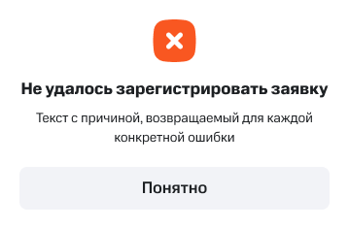
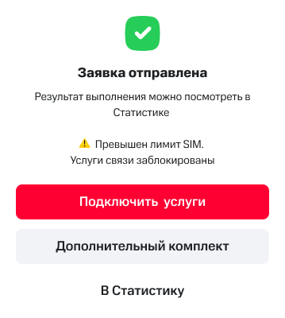
Возможные ошибки
Заявка на регистрацию не принята.
Причина указана в тексте ошибки
У абонента превышен лимит активных договоров. Порекомендуйте абоненту закрыть неиспользуемые договора. Сообщите, что до момента пока неиспользуемые договора не закрыты, услуги связи на сим-карте будут недоступны

Slide 35
Важно
Для того, чтобы бандл сработал нужно активировать SIM-карту
После оформления sim-карты нужно выполнить любое целевое действие:
Звонок
Выход в интернет
Отправка SMS
Если SIM-карту не активировать, то клиент не сможет участвовать в программе «Двойная выгода»

Slide 36
ТЕХНИЧЕСКАЯ ПОДДЕРЖКА
Поддержка работы приложения осуществляется командой supportdealers@mts.ru
Коллегам можно направить вопросы по работе:
Приложения МТС Партнёр
Учётных записей пользователя

Slide 37
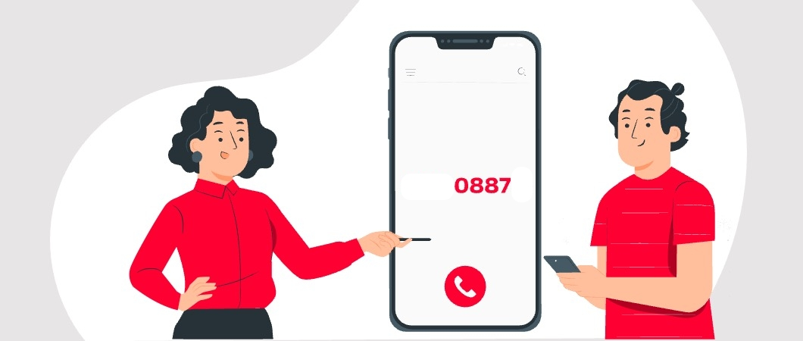
Как узнать свой номер МТС

Slide 38
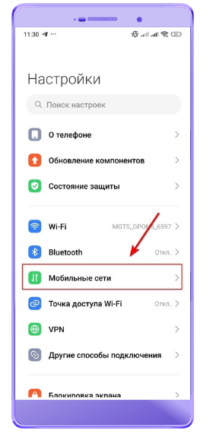
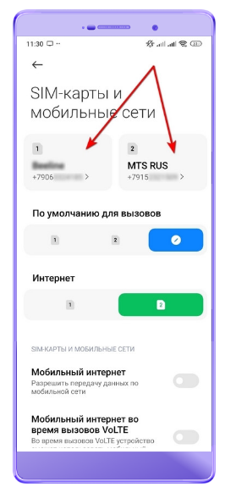
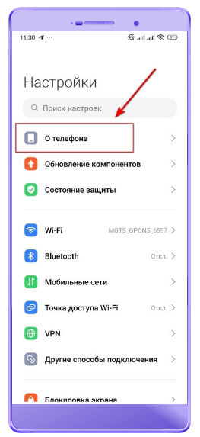
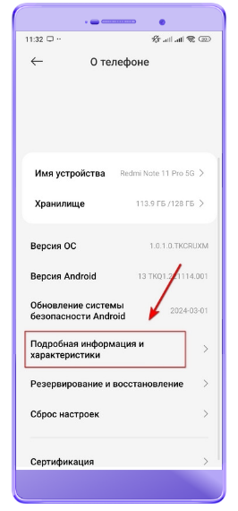
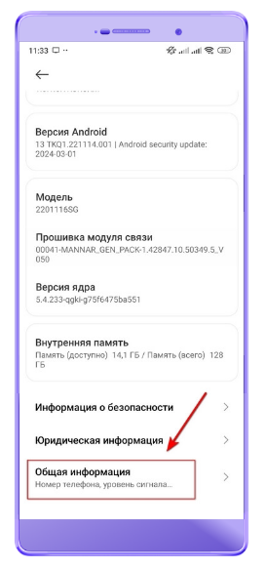
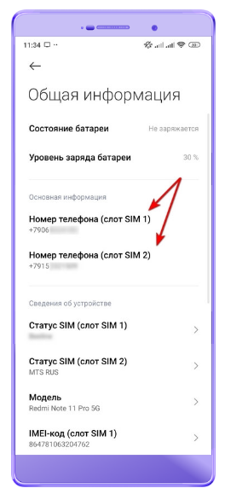
Как узнать номер МТС в настройках Android-смартфона
1
В настройках найдите пункт «Мобильные сети».
Там будет указан ваш номер или номера, если в смартфоне две SIM - карты
2
Альтернативный вариант. Найдите пункт «О телефоне» – «Подробная информация и характеристики» – «Общая информация» – в разделе «Основная информация» найдите свой номер

Slide 39
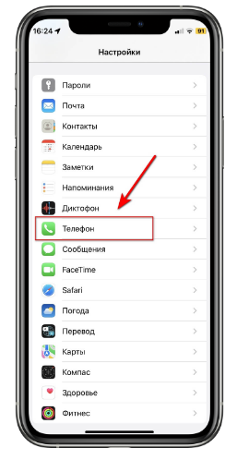



Как узнать номер МТС в настройках iPhone
1
Откройте настройки и найдите пункт «Телефон» - в графе «Мой номер» будет указан ваш номер
2
Альтернативный вариант. Зайдите в «Контакты» и нажмите на пункт «Моя карточка». Мобильный номер там тоже есть

Slide 40

Другие способы
0887
Позвоните на короткий номер 0887
Это бесплатно. Автоответчик продиктует ваш номер

Slide 41
Алгоритм выдачи продукта

Slide 42
Обратите внимание
Подписание Согласия на обработку персональных данных
В Согласии указываем основной номер телефона клиента (тот на который оформлена заявка)
Номер, привязанный к новой SIM-карте, вносим только в рабочее приложение, для того чтобы зафиксировать выдачу продукта «Двойная выгода»

Slide 43
Модель встречи
1
Верификация клиента
2
Выдача сим карты в приложении МТС Партнер
3
А
Оформление ДК МТСД
Фото документов
4
Клиенту приходит СМС для безбумажного подписания
Б
Ввод (скан) ШК карты
5
С
Установка пин - кода
Ввод № тел. (из приложения МТС Партнер)
6
Транзакция
В рамках Двойной выгоды Вам доступны скидка 100% на 2 месяца и 5 категорий кешбэка
7
Завершение продажи. Скрипт окончания встречи

Slide 44

Важно
Каждую встречу с клиентом заканчиваем напоминанием об обратной связи
ИО, после нашей встречи вам позвонят, чтобы оценить качество обслуживания. Хочу отметить, что оценка будет касаться только МОЕЙ работы с вами, а не условий по карте или работы других сотрудников. Буду признателен, если вы выделите минуту на эту оценку, и моя цель — получить не менее 9 баллов.
Заранее благодарю вас и желаю хорошего дня!

Slide 45
Поздравляем, вы завершили обучение!
Вы всегда можете вернуться к курсу, повторно пройти обучение и проверить свои знания.
Завершить

